Slide 1

ARDEMI
ПРОФЕССИОНАЛЬНЫЕ СРЕДСТВА
ДЛЯ УХОДА ЗА ЛИЦОМ
Первый Профессиональный Институт Эстетики
2022

Slide 2
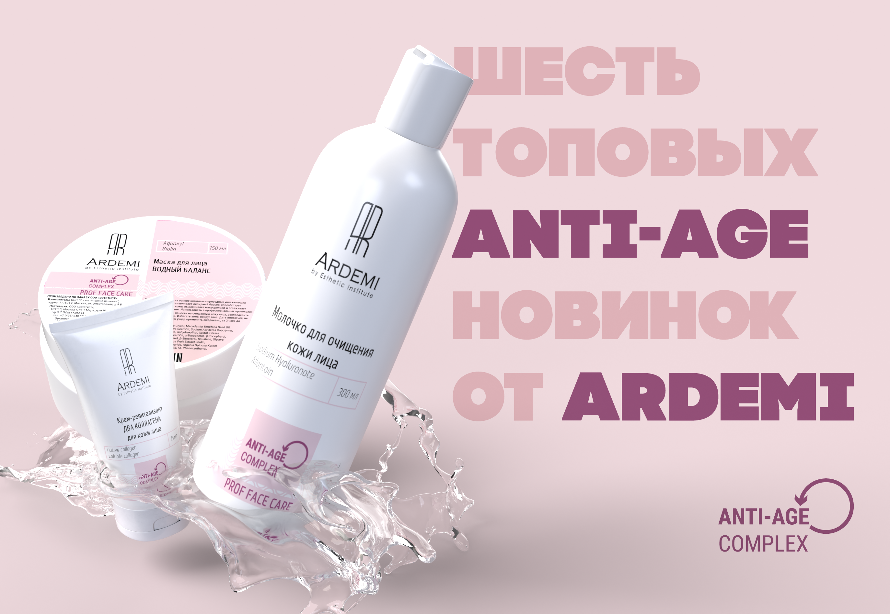

Slide 3


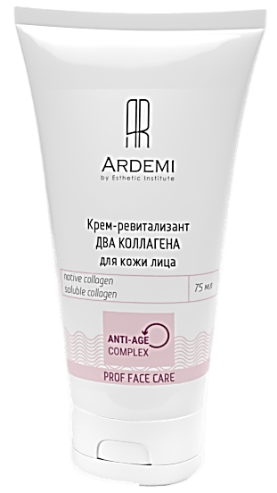
ANTI-AGE
Крем-ревитализант ДВА КОЛЛАГЕНА
Действие:
Подходит для ухода за возрастной, сухой, обезвоженной кожей.
Коллаген и эластин придают упругость коже.
Нативный коллаген работает на удержание влаги в роговой слое эпидермиса.
Soluble collagen (растворимый коллаген) возвращает упругость и эластичность.
После процедуры долго сохраняется свежесть и увлажненность кожи лица.
Состав: Aqua, Collagen, Acrylamide/Sodium Acryloyldimethyltaurate Copolymer, Isohexadecane, Polysorbate 80, Olea Europaea (Olive) Seed Oil, Persea Gratissima (Avocado) Seed Oil, Placentol, Octyldodecanol, Soluble Сollagen, Dimethicone, Panthenol, Tocopheryl Acetate, Sodium Hyaluronate, Retynil Palmitate, BHT, Parfum, Phenoxyethanol, Methylparaben, Ethylparaben, Propylparaben.
Объем: 75 мл

Slide 4
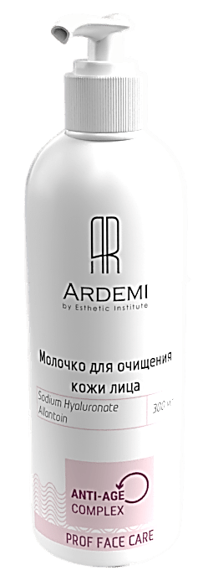
ANTI-AGE
Молочко для очищения кожи лица
Действие:
Мягкие эмолеты устраняют загрязнения и макияж, не сушат кожу.
Гиалуроновая кислота и аллантоин оказывают успокаивающее и увлажняющее действие.
Подходит для сухой и возрастной кожи.
Состав: Aqua, Isopropyl Isostearate, Dimethicone, Steareth-21, Glycerin, PPG-15 Stearyl Ether, Pentaerythrityl Tetraisostearate, Steareth-2, Cetearyl Alcohol, Sodium Hyaluronate, Sodium Hydroxide, Disodium EDTA, Acrylates/C10-30 Alkyl Acrylate Crosspolymer, Xanthan Gum, Allantoin, Parfum, Propylene Glycol, Diazolidinyl Urea, Methylparaben, Propylparaben.
Объем: 300 мл

Slide 5
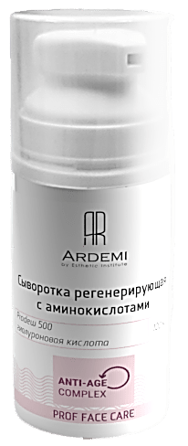
ANTI-AGE
Сыворотка регенерирующая с аминокислотами
Действие:
Сыворотка на базе гиалуроната натрия.
Содержит японский НУФ последнего поколения для повышения уровня увлажненности кожи.
Снижает сухость и шелушение, повышает уровень поглощения влаги кожей.
Зрелая кожа становится эластичной, мягкой, разглаживаются мелкие морщинки и неровности.
Состав: Aqua, Sodium Hyaluronate, Sodium Hydroxide, PEG-40 Hydrogenated Castor Oil, Sodium PCA, Sodium Lactate, Arginine, Aspartic Acid, PCA, Glycine, Alanine, Serine, Valine, Proline, Threonine, Isoleucine, Histidine, Phenylalanine, Acrylates/C10-30 Alkyl Acrylate Crosspolymer, Panax Ginseng Root Extract, Camellia Sinensis Leaf Extract, Collagen, Panthenol, Parfum, Phenoxyethanol, Glyceryl Laurate.
Объем: 100 мл

Slide 6
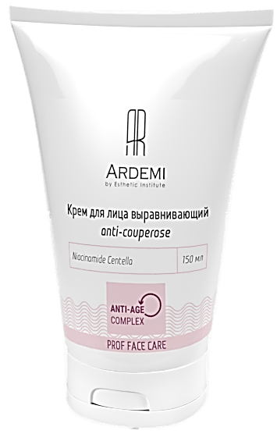
ANTI-AGE
Крем для лица выравнивающий anti-couperose
Действие:
Комплекс активных компонентов – центелла азиатская, конский каштан, гамамелис – направлен на улучшение микроциркуляции, укрепление сосудистой стенки и снятия отечности.
Масло виноградной косточки, жожоба и авокадо питают и хорошо разглаживают поверхностные морщинки.
Ниацинамид стабилизирует барьерную функцию эпидермиса.
Состав: Aqua, Cetearyl Olivate, Sorbitan Olivate, Hydrogenated Avocado Oil, Simmondsia Chinensis (Jojoba) Seed Oil, Glycerin, Butylene Glycol, Cetearyl Alcohol, Niacinamide, Allantoin, Vitis Vinifera (Grape) Seed Oil, Аesculus Hippocastanum Fruit Extract, Tocopheryl Acetate, Vitis Vinifera Seed Extract, Centella Asiatica Leaf Extract, Hamamelis Virginiana (Witch Hazel) Extract, Retinyl Palmitate, Disodium, EDTA, Parfum, Phenoxyethanol, Ethylhexylglycerin.
Объем: 150 мл

Slide 7
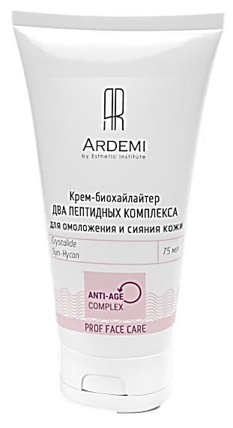
ANTI-AGE
Крем-биохайлайтер ДВА ПЕПТИДНЫХ КОМПЛЕКСА
Действие:
В составе два пептидных комплекса. Syn-Hykan работает на клеточном уровне, стимулируя синтез собственной гиалуроновой кислоты и выработку здорового коллагена.
Оказывает выраженное омолаживающее действие.
Пептид – биохайлайтер Crystalide мгновенно, выравнивает микрорельеф кожи, придает естественное свечение.
База крема – масло ши – работает на мягкость, шелковистость и устранение морщин.
Состав: Aqua, Butyrospermum Parkii (Shea Butter) Oil, Glyceryl Stearate, Olea Europaea (Olive) Seed Oil, Caprylic/Capric Triglyceride, Cetyl Palmitate, Sorbitan Stearate, Polysorbate 80, Hydrogenated Lecithin, Palmitoyl Tetrapeptide-10, Collagen, Aloe Arborescens Leaf Extract, Tetradecyl Aminobutyroylvalylaminobutyric Urea Trifluoroacetate, Magnesium Chloride, Glycerin, Rosa Damascena Flower Water, Betaine, Cocos Nucifera (Coconut) Oil, Triticum Vulgare (Wheat) Germ Oil, Macadamia Ternifolia Seed Oil, Cetearyl Alcohol, Linoleic / Linolic Acid, Tocoferol, Retynyl Palmitate, DMAE, Ceteareth-20, Urea, Panthenol, Punica granatum (Pomegranate) hydro-glycerine extract, Rosmarinus Officinalis (Rosemary) Leaf Extract, Sodium Hydroxide, Acrylates/C10-30 Alkyl Acrylate Crosspolymer, Parfum, Phenoxyethanol, Ethylhexylglycerin.
Объем: 75 мл

Slide 8
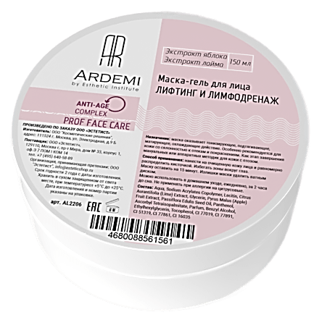
ANTI-AGE
Маска-гель ЛИФТИНГ И ЛИМФОДРЕНАЖ
Действие:
Маска оказывает тонизирующее, подтягивающее, матирующее, охлаждающее действие.
Особенно рекомендуется для кожи со склонностью к отекам и покраснениям.
Как этап завершения мануальных или аппаратных методик для кожи с птозом.
Состав: Aqua, Sodium Acrylates Copolymer, Lecitin, Citrus Aurantifolia (Lime) Extract, Glycerin, Pyrus Malus (Apple) Fruit Extract, Passiflora Edulis Seed Oil, Panthenol, Ascorbyl Tetraisopalmitate, Parfum, Benzyl Alcohol, Ethylhexylglycerin, Tocopherol, CI 77019, CI 77891, CI 51319, CI 77861, CI 16035.
Объем: 150 мл

Slide 9
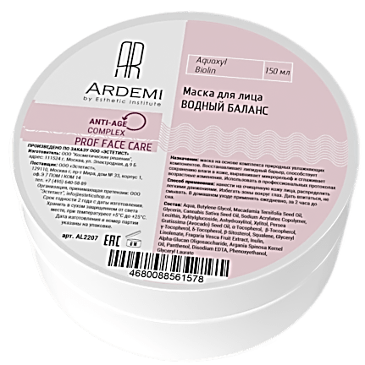
ANTI-AGE
Маска для лица ВОДНЫЙ БАЛАНС (с пребиотиком)
Действие:
Маска на основе Aquaxyl (комплекс природных увлажняющих компонентов из пшеницы) и Biolin.
Моментально восстанавливает поврежденный липидный барьер кожи, способствует долгому сохранению влаги в коже, выравнивает микрорельеф.
Использовать в протоколах после аппаратных методов, пилингов и для быстрого восстановления сухой раздраженной кожи.
Состав: Aqua, Butylene Glycol, Macadamia Ternifolia Seed Oil, Glycerin, Cannabis Sativa Seed Oil, Sodium Acrylates Copolymer, Lecithin, Xylitylglucoside, Anhydroxylitol, Xylitol, Persea Gratissima (Avocado) Seed Oil, α-Tocopherol, β-Tocopherol, γ-Tocopherol, δ-Tocopherol, β-Sitosterol, Squalene, Glyceryl Linolenate, Fragaria Vesca Fruit Extract, Inulin, Alpha-Glucan Oligosaccharide, Argania Spinosa Kernel Oil, Panthenol, Disodium EDTA, Phenoxyethanol, Glyceryl Laurate.
Объем: 150 мл

Slide 10

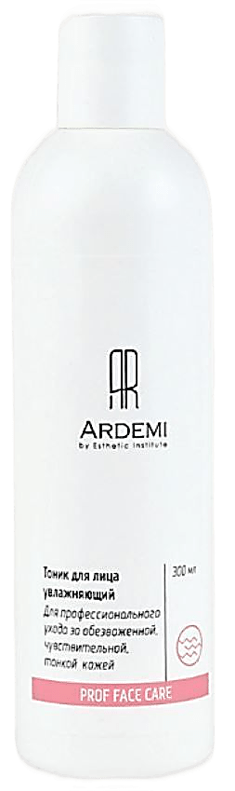
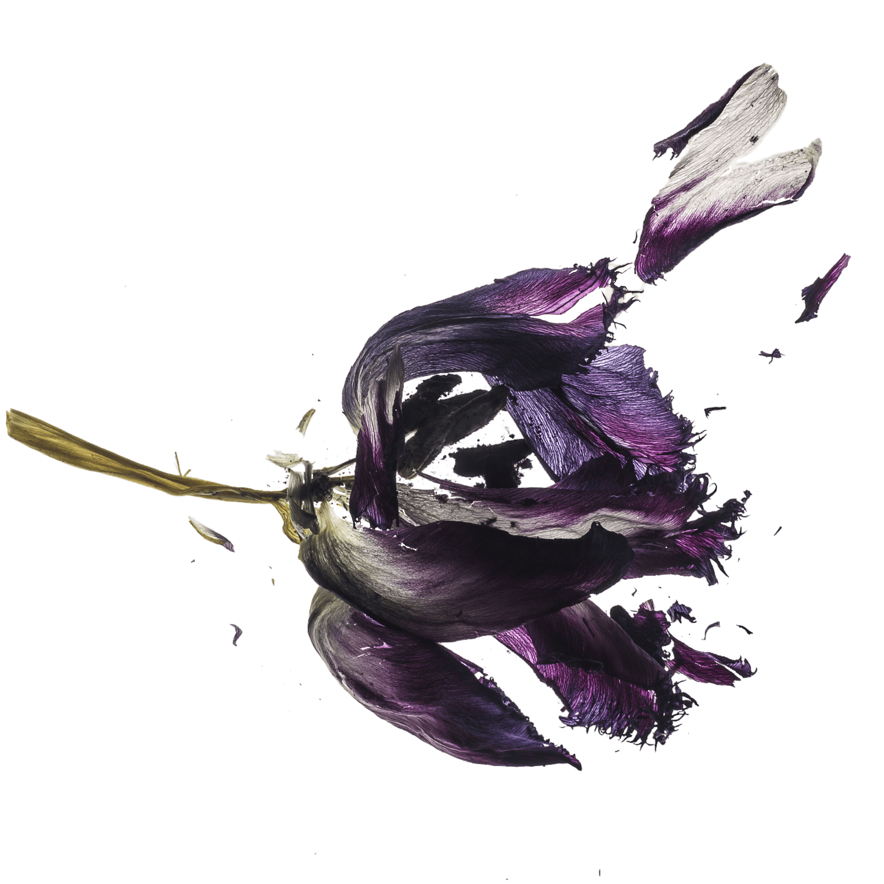
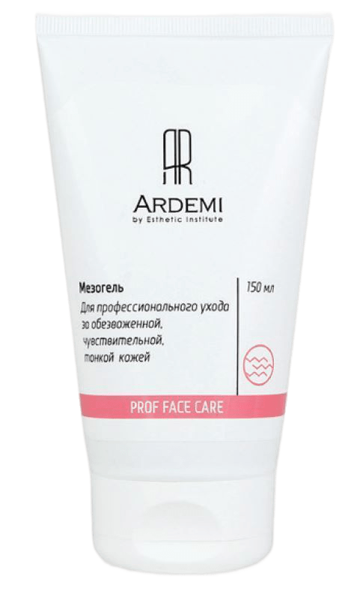
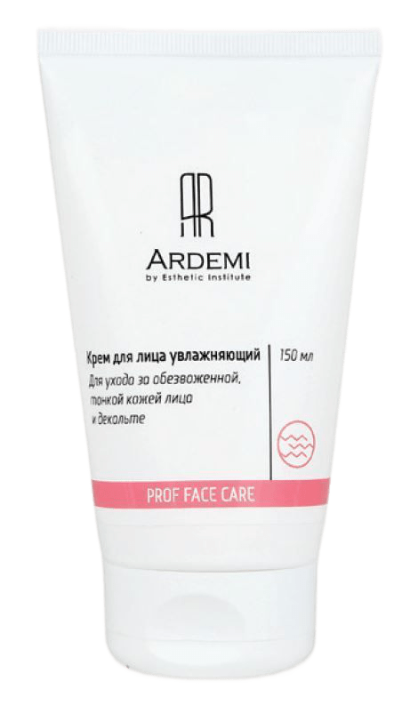
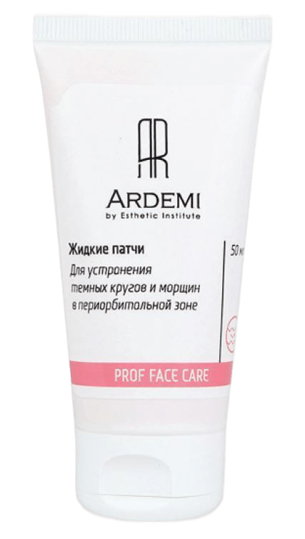
ЛИНЕЙКА СРЕДСТВ ДЛЯ УХОДА ЗА ОБЕЗВОЖЕННОЙ, ЧУВСТВИТЕЛЬНОЙ КОЖЕЙ ЛИЦА

Slide 11
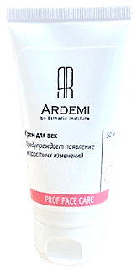
ЛИНЕЙКА СРЕДСТВ ДЛЯ УХОДА ЗА ОБЕЗВОЖЕННОЙ, ЧУВСТВИТЕЛЬНОЙ КОЖЕЙ ЛИЦА
Крем для век
Действие:
Крем борется с признаками старения кожи вокруг глаз: морщины, темные круги, пастозность и сухость.
Кофеин в составе избавит от мешков под глазами, конский каштан укрепляет сосуды.
Пептиды на основе аминокислот Dipeptide-2 и Tetrapeptide-7 улучшают лимфатический дренаж и расслабляют мышцы, замедляя образование морщин.
Гиалуроновая кислота и ламинария увлажняют сухую тонкую кожу вокруг глаз.
Состав: Agua, Octyldodecanol, Sodium Polyacrylate, Ethylhexyl Cocoate, PPG-3 Benzyl Ethyl Myristate, Polysorbate 20, Glycerin, Hesperidin Methyl Chalcone, Steareth-20, Dipeptide-2, Palmitoyl Tetrapeptide-7, Caffeine, Persea Gratissima Oil, Simmondsia Chinensis Seed Oil, Macadamia Ternifolia Oil, Aesculus Hippocastanum Seed Extract, Sodium Hyaluronate, Laminaria Extract, Benzyl Alcohol, Ethylhexylglycerin, Tocopherol, Disodium EDTA, Parfum.
Объем: 50 мл

Slide 12
ЛИНЕЙКА СРЕДСТВ ДЛЯ УХОДА ЗА ОБЕЗВОЖЕННОЙ, ЧУВСТВИТЕЛЬНОЙ КОЖЕЙ ЛИЦА
Жидкие патчи
Действие:
В составе геля – экстракты мелиссы, зеленого и белого чая, оказывающие антиоксидантное действие.
Арника улучшает трофику и микроциркуляцию, устраняя темные круги под глазами.
Альфа-глюкан снимает гиперчувствительность.
Жирорастворимая форма аскорбиновой кислоты устраняет темные круги вокруг глаз и стимулирует омолаживающие процессы.
Состав: Aqua, Sodium Acrylates Copolymer, Lecithin, Frag aria Vespa Leaf Extract, Mehta Extract, Melissa Officinalis (Leaf) Extract, Artemisia Dracunculus Extract, Zingiber Officinale (Ginger) Eхtract, White Tea Leaf Extract, Green Tea Еxtract, Arnica, Montana Flower Extract, Ascorbyl Tetraisopalmitate, Inulin , Alpha-Glucan, Oligosaccharide, Benzyl Alcohol, Ethylhexylglycerin, Tocopherol, Parfum, CI 16035, CI 77019, CI 16035, CI 77861.
Объем: 50 мл

Slide 13
ЛИНЕЙКА СРЕДСТВ ДЛЯ УХОДА ЗА ОБЕЗВОЖЕННОЙ, ЧУВСТВИТЕЛЬНОЙ КОЖЕЙ ЛИЦА
Крем для лица увлажняющий
Действие:
Крем нежной и легкой текстуры обеспечивает водный баланс кожи изнутри. Идеален для завершения процедуры по сухой коже лица.
Содержит масла соевых бобов, виноградных косточек, масло ши, масло ореха макадамии. Масла виноградных косточек, кокосовое, макадаме и ши деликатно увлажняют кожу лица.
Янтарная кислота и пантенол – реанимирует клетки и обменные процессы.
Лецитин и мочевина – обеспечивают эффективное увлажнение.
Оказывает антиоксидантное действие, увлажняет и смягчает кожу, повышает тонус и упругость, разглаживает морщины. Крем особенно хорошо подойдет для кожи 35+.
Состав: Aqua, Glycine Soya Oil, Glycerin, Vitis Vinifera Seed Oil, Cocos Nucifera (Coconut) Oil, Macadamia Ternifolia Seed Oil, Butyrospermum Parkii (Shea) Butter, Lanolin, Isopropyl Isostearate, Sodium Acrylates Copolymer, Lecithin, Xanthan Gum, Hydroxyethyl Urea, Panthenol, Succinic Acid, Parfum, Phenoxyethanol, Ethylhexylglycerin, Allantoin, Disodium EDTA
Объем: 150 мл

Slide 14
ЛИНЕЙКА СРЕДСТВ ДЛЯ УХОДА ЗА ОБЕЗВОЖЕННОЙ, ЧУВСТВИТЕЛЬНОЙ КОЖЕЙ ЛИЦА
Мезогель
Действие:
Универсальный гель на базе гиалуроновой кислоты подходит для различных косметологических методик, под альгинатную маску, как самостоятельное средство в лифтинг-уходе.
Syn-ake – пептид для разглаживания мимических морщин.
Ламинария – натуральный увлажнитель, насыщает клетки кожи микроэлементами и кислородом.
Гиалуроновая кислота омолаживает и увлажняет.
Состав: Aqua, Laminaria Japonica Extract, Hydroxyethyl Urea, Glycerin, Hyaluronic Acid, Dipeptide Diaminobutyroyl Benzylamide Diacetate - SYN-AKE (Син-Эйк), Allantoin, Benzyl Alcohol, Ethylhexylglycerin, Tocopherol, Acrylates/C 10-30 Alkyl Acrylate Copolymer, PEG-40, Hydrogenated Castor Oil, Succinic Acid – янтарная кислота, Disodium EDTA, Sodium Hydroxide, Parfum.
Объем: 150 мл

Slide 15
ЛИНЕЙКА СРЕДСТВ ДЛЯ УХОДА ЗА ОБЕЗВОЖЕННОЙ, ЧУВСТВИТЕЛЬНОЙ КОЖЕЙ ЛИЦА
Тоник для лица увлажняющий
Действие:
Тоник с высоким содержанием гиалуроновой кислоты и Д-пантенола. Успокаивает и омолаживает, выравнивает рH.
Состав: Aqua, PEG-40 Hydrogenated Castor Oil, Sorbeth-30, Panthenol, Sodium Hyaluronate, Disodium EDTA, Citric Acid, Parfum, Phenoxyethanol, Ethylhexylglycerin.
Объем: 300 мл

Slide 16

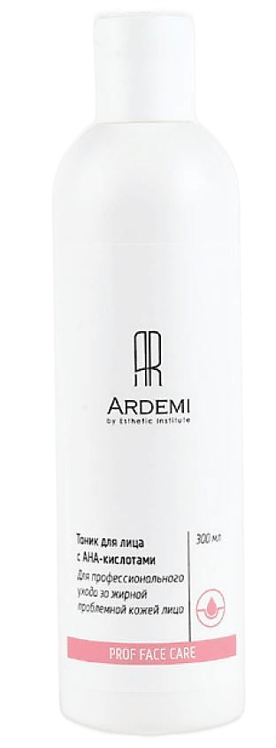
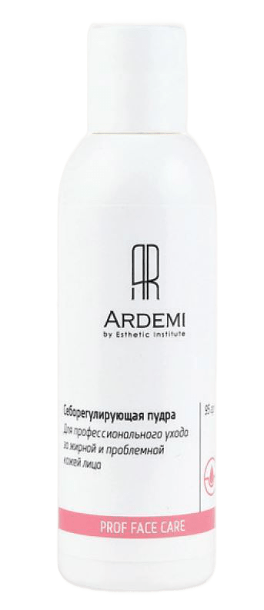
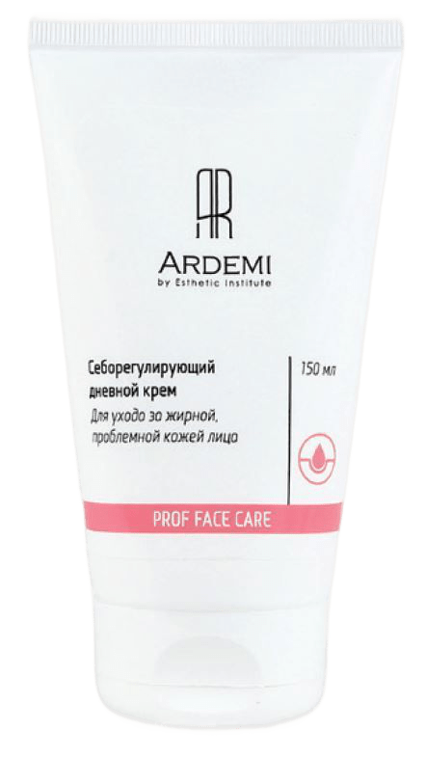
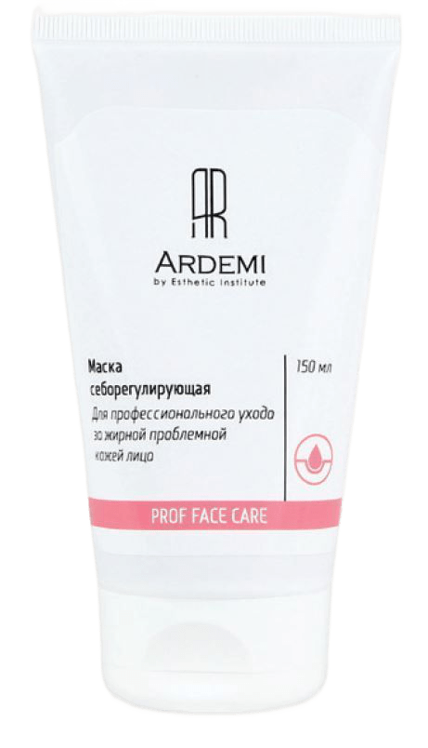
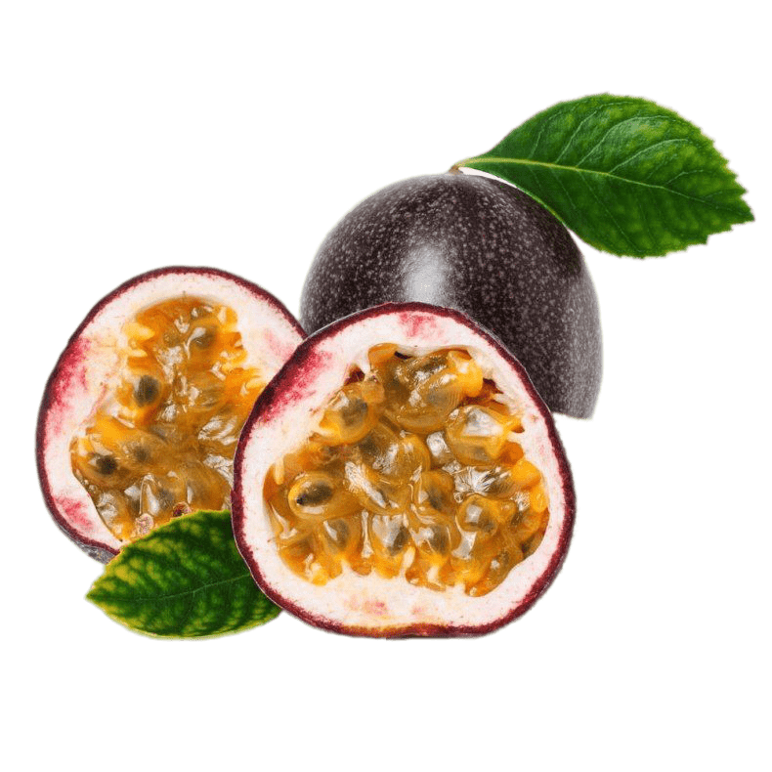
ЛИНЕЙКА СРЕДСТВ ДЛЯ УХОДА ЗА ЖИРНОЙ, СКЛОННОЙ К АКНЕ КОЖЕЙ ЛИЦА

Slide 17
ЛИНЕЙКА СРЕДСТВ ДЛЯ УХОДА ЗА ЖИРНОЙ, СКЛОННОЙ К АКНЕ КОЖЕЙ ЛИЦА
Себорегулирующий дневной крем
Действие:
Крем матирует жирную и проблемную кожу без чувства стянутости.
Оказывает антибактериальное действие, предохраняя от образования акне благодаря действию семян грейпфрута, розмарина, туевика японского.
Коллаген и сквалан в составе крема восстанавливают эпидермальный барьер, предохраняя от пересушивания.
Состав: Aqua, Acrylamide/Sodium Acryloyldimethyltaurate, Copolymer, Isohexadecane, Polysorbate 80, Soluble Collagen, Hydroxyethyl Urea, Butylene Glycol, Magnolia Kobus Bark Extract, Camellia Sinensis Leaf Extract, Citrus Grandis (Grapefruit) Fruit Extract, Thujopsis Dolabrata Branch Extract, Helianthus Annuus (Sunflower) Seed Oil, PPG-15 Stearyl Ether, Squalane, Bytirospermum Parkii Butter, Argania Spinosa Oil, Centella Asiatica Extract, Polygonum Cuspidatum Root Extract, Scutellaria Baicalensis Root Extract, Glycyrrhiza Glabra (Licorice) Root Extract, Chamomilla Recutita (Matricaria) Flower Extract, Rosmarinus Officinalis (Rosemary) Leaf Extract, Caprylic/Capric Triglyceride, Avocado Butter, Retinyl Palmitate, Parfum, Phenoxyethanol, Ethylhexylglycerin, Disodium EDTA.
Объем: 150 мл

Slide 18
ЛИНЕЙКА СРЕДСТВ ДЛЯ УХОДА ЗА ЖИРНОЙ, СКЛОННОЙ К АКНЕ КОЖЕЙ ЛИЦА
Маска себорегулирующая
Действие:
Маска для нормализации выработки кожного сала.
Снимает раздражение, сужает поры, матирует.
Экологически чистая зеленая глина оказывает детокс-эффект и обеспечивает необходимыми минералами.
Цинк подсушивает, матирует. Оказывает вяжущее и антибактериальное действие. Салициловая кислота устраняет воспаления и дезинфицирует. В маске применяется уникальная безопасная основа, впитывающая излишки себума.
Состав: Aqua, Illite, Zinc Oxide, Glycerin, Acrylamide/Sodium Acryloyldimethyltaurate Copolymer, Isohexadecane, Polysorbate 80, Glycerin, Citrus Limon Extract, Propanediol, Garcinia Mangostana Peel Extract – мангустин противовоспалительное, Phenoxyethanol, Ethylhexylglycerin, Xanthan Gum, Parfum, Bisabolol, Allantoin, Salicylic Acid.
Объем: 150 мл

Slide 19
ЛИНЕЙКА СРЕДСТВ ДЛЯ УХОДА ЗА ЖИРНОЙ, СКЛОННОЙ К АКНЕ КОЖЕЙ ЛИЦА
Себорегулирующая пудра
Действие:
Пудра на основе экстракта овса не вызывает кожной реакции, не забивает поры.
Оксид цинка и сера нормализуют кожную секрецию, матируют, оказывают бактерицидное действие, подсушивают.
Аллантоин и алоэ вера успокаивают.
Состав: Zinc Oxide, Avena Sativa (Oat) Kernel Flour, Kaolin, Sulfur, Aluminium Potassium Sulphate, Salix Alba Bark Extract, Aloe Vera Extract, Glycyrrhiza Glabra Root Extract, Achillea Millefolium Extract, Dipotassium Glycyrrhizinate, Allantoin, Parfum, Potassium Sorbate, Sodium Benzoate.
Объем: 95 мл

Slide 20
ЛИНЕЙКА СРЕДСТВ ДЛЯ УХОДА ЗА ЖИРНОЙ, СКЛОННОЙ К АКНЕ КОЖЕЙ ЛИЦА
Тоник для лица с AHA-кислотами
Действие:
Тоник для лица с комплексом AHA кислот мягко отшелушивает и обновляет кожу.
При регулярном применении выравнивает рельеф и тон кожи, улучшает цвет лица, устраняет постакне, пигментацию и рубцы, борется с возрастными изменениями, сокращает глубину морщин, повышает упругость и эластичность.
Тоник увлажняет и придает коже сияние.
Очищает и сужает поры, осветляет черные точки.
Ускоряет процессы регенерации и обновления клеток.
Обладает противовоспалительным действием.
Подходит для ежедневного использования.
Состав: Aqua, Glycerin, Propylene Glycol, PEG-40, Hydrogenated Castor Oil, Glycolic Acid, Lactic Acid, Citric Acid, Malic Acid, Tartaric Acid, Sodium Glycolate, Sodium Lactate, Sodium Citrate, Sodium Malate, Sodium Tartrate, Rosa Canina Fruit Extract, Panthenol, Chamomilla Recutita Extract, Camellia Sinensis Extract, Parfum, Phenoxyethanol, Ethylhexylglycerin.
Объем: 300 мл

Slide 21

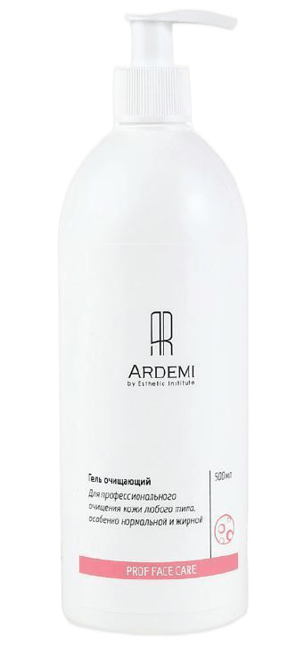
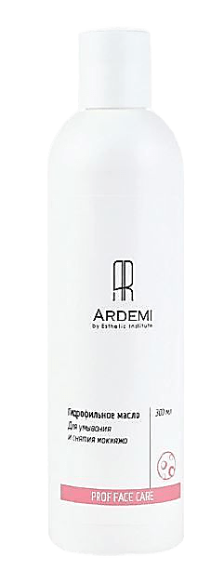
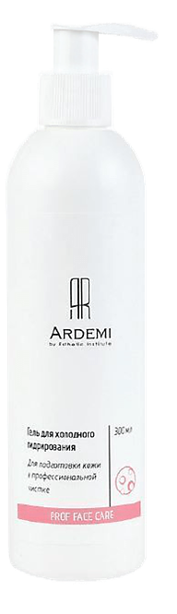
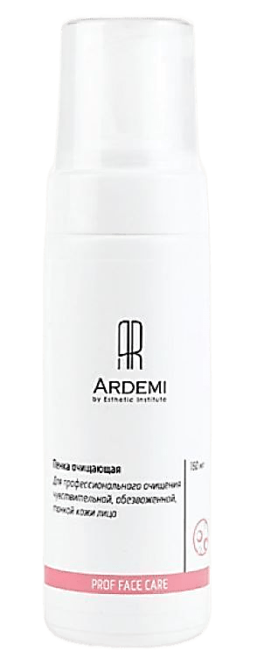
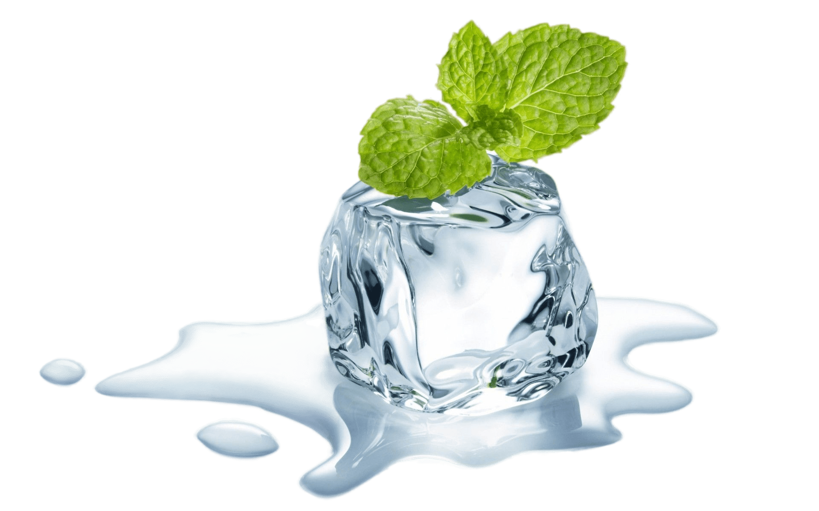
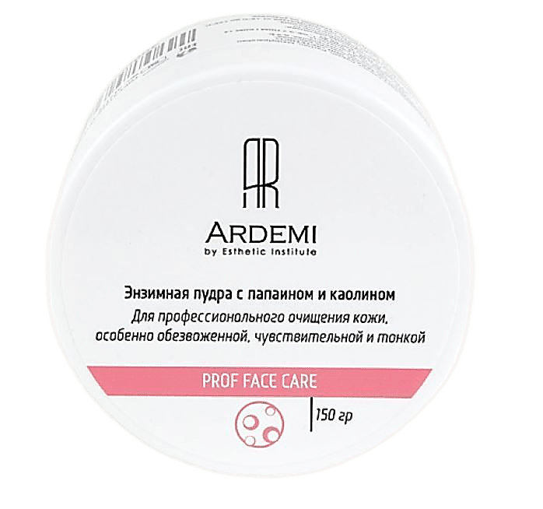
ЛИНЕЙКА СРЕДСТВ ДЛЯ ОЧИЩЕНИЯ И ТОНИЗАЦИИ

Slide 22
ОЧИЩЕНИЕ И ТОНИЗАЦИЯ
Гель для холодного гидрирования
Действие:
Для профессионального распаривания кожи перед механической или узи-чисткой.
Высокий процент мочевины и глицерина разрыхляет кожу, раскрывает поры и позволяет осуществить чистку пор любым методом.
Лимонная кислота выравнивает pH и эксфолиирует омертвевшие клетки эпидермиса.
Экcтракт алоэ успокаивает и устраняет раздражение от процедуры.
Состав: Aqua, Urea, Glycerin, Sodium Citrate, Rosa Damascena Flower Water, Citric Acid, Cellulose Gum, Aloe Barbadensis Leaf Juice, Phenoxyethanol, Ethylhexylglycerin, Sodium Chloride.
Объем: 300 мл

Slide 23
ОЧИЩЕНИЕ И ТОНИЗАЦИЯ
Гель очищающий
Действие:
Универсальный гель для очищения кожи любого типа.
Содержит фруктовые кислоты (киви, апельсиновую, грейпфрутовую, яблочную) для активного удаления загрязнений. Выравнивает рH кожи. Инулин устраняет патогенные микроорганизмы на коже, помогая распространению полезной микрофлоры.
За счет сульфатного ПАВа и композиции цитрусовых фруктов глубоко очищает кожу. За счет миндального экстракта кожа мягко восстанавливается.
Состав: Agua, Sodium Laureth Sulfate, Sodium Chloride, Glycerin, Decyl Glucoside, Cocamidopropyl Betaine, Inulin, Butylene Glycol, Malic Acid, Actinidia Chinensis (киви) Fruit Juice, Citrus Aurantium Dulcis (Orange) Juice, Citrus Paradisi (Grapefruit) Juice, Pyrus Matus (Apple) Juice, Trideceth-9, Prunus Amygdalus Dulcis ( Sweet Almond) Seed Extract, Parfum, Phenoxyethanol, Ethylhexylglycerin, Disodium EDTA.
Объем: 500 мл

Slide 24
ОЧИЩЕНИЕ И ТОНИЗАЦИЯ
Гидрофильное масло
Действие:
Для очищения лица, глаз и губ от макияжа, загрязнений, излишка кожного сала.
Смягчает, восстанавливает липидный барьер, не пересушивает кожу.
Состав: Glycine Soya Oil, PEG-40 Sorbitan Peroleate - ПАВ, BHT, Linoleic / Linolic Acid, Tocoferol, Retynyl Palmitate, Simmondsia Chinensis (Jojoba) Oil, Amarantus Caudatus Oil, Parfum.
Объем: 300 мл

Slide 25
ОЧИЩЕНИЕ И ТОНИЗАЦИЯ
Пенка очищающая
Действие:
Содержит ПАВ нового поколения, мягко очищающий кожу, даже самую тонкую и чувствительную.
Аллантоин и пантенол дополнительно успокаивают и смягчают кожу.
Состав: Aqua, Sodium Lauroyl Sarcosinate, Sorbeth-30, Citric Acid, Allantoin, Panthenol, PEG-40 Hydrogenated Castor Oil, Parfum, Disodium EDTA, Phenoxyethanol, Exhylhexylglycerin.
Объем: 160 мл

Slide 26
ОЧИЩЕНИЕ И ТОНИЗАЦИЯ
Энзимная пудра с папаином и каолином
Действие:
Для профессионального очищения обезвоженной, чувствительной или тонкой возрастной кожи.
Натуральный фермент, выделенный из млечного сока дынного дерева Папайи, разрыхляет роговой слой, мягко отшелушивает и, тем самым, стимулирует обновление клеток кожи.
Каолин абсорбирует. Флавоноиды из экстракта семян Периллы (китайского базилика) проникают в глубокие слои кожи увлажняя, омолаживая и оздоравливая ее.
Легкий мятный запах пудры освежает и охлаждает кожу.
Состав: Kaolin, Perilla Seed Extract, Papain, Parfum, Methylparaben
Объем: 150 мл

Slide 27

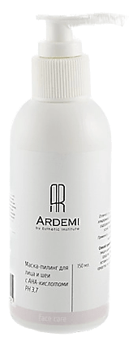
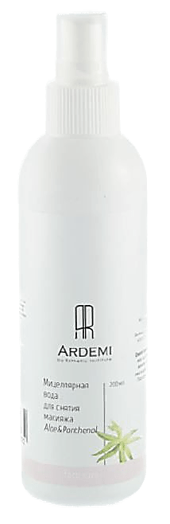
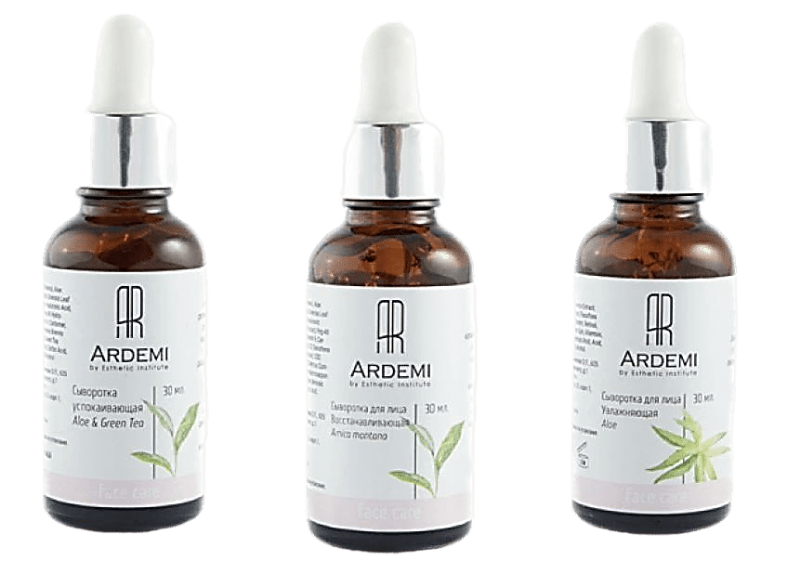
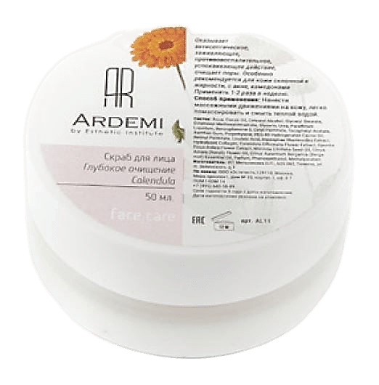
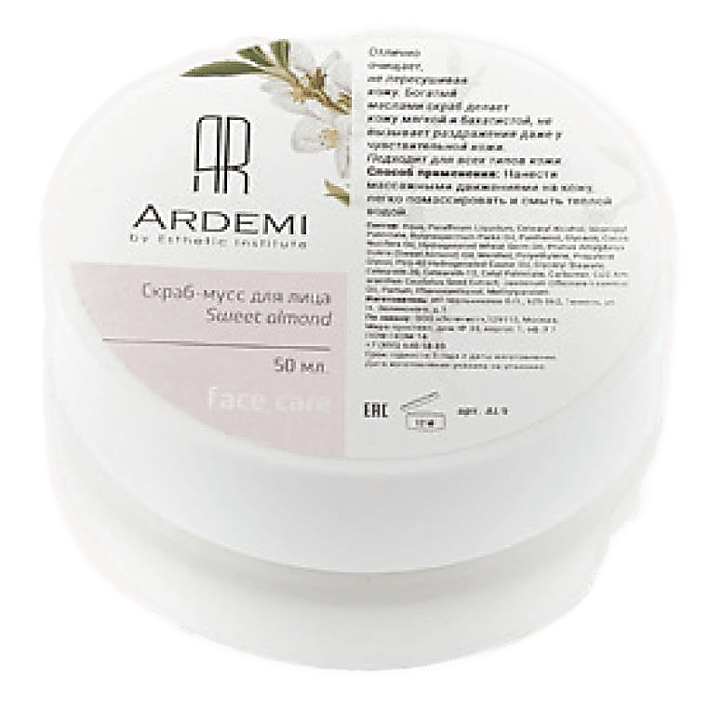
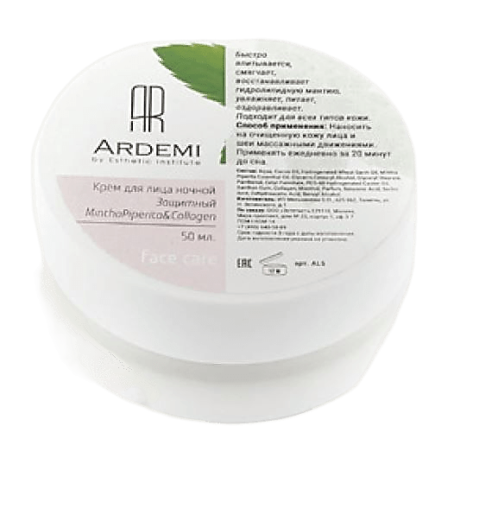
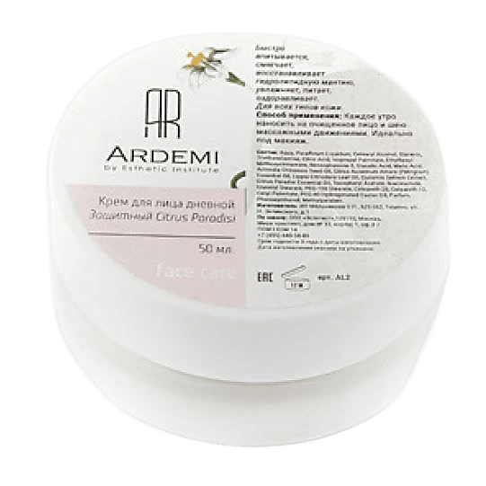
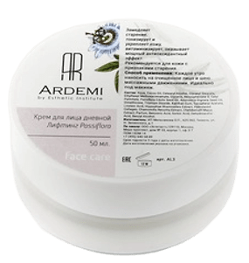
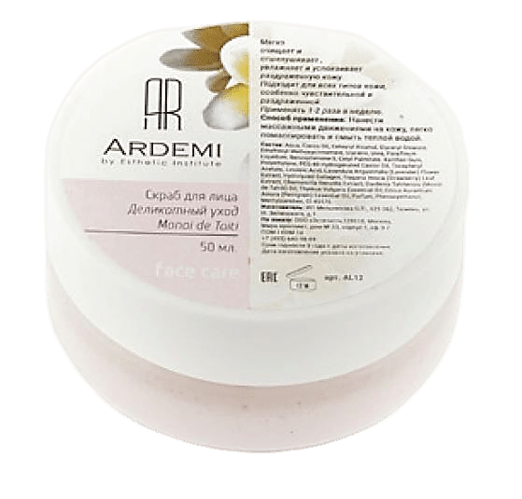
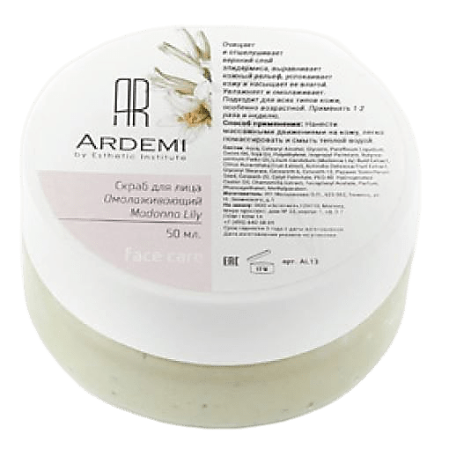
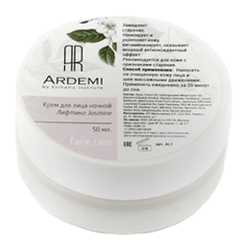
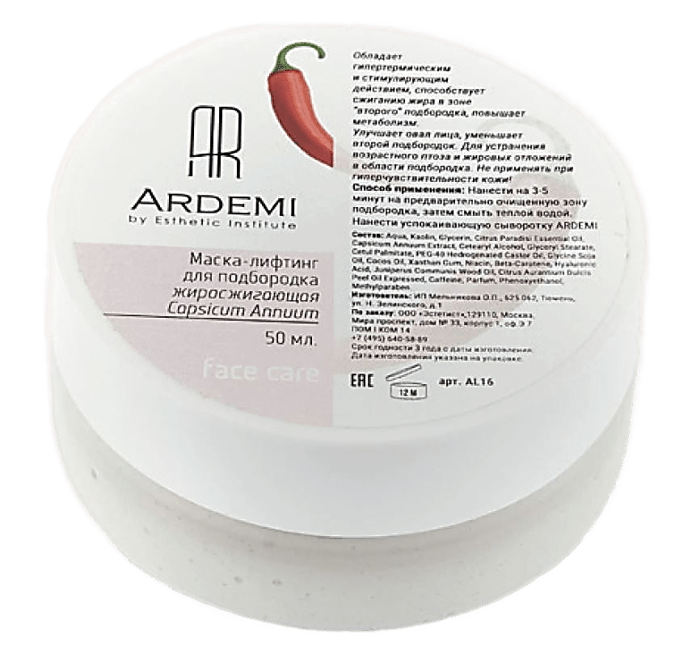
ЛИНЕЙКА СРЕДСТВ ДЛЯ ДОМАШНЕГО УХОДА

Slide 28
ЛИНЕЙКА СРЕДСТВ ДЛЯ ДОМАШНЕГО УХОДА
Крем для лица ночной лифтинг, Jasmine
Действие:
Замедляет старение.
Тонизирует и укрепляет кожу.
Витаминизирует, оказывает мощный антиоксидантный эффект.
Состав: Aqua, Cocos Oil, Hydrogenated Wheat Germ Oil, Glycerin,Cetearyl Alcohol, Glyceryl Stearate, Panthenol, Lycium Barbarum (Matrimony Vine) Fruit Extract, Jasminum Officinale (Jasmine) Essential Oil, Cetyl Palmitate, PEG-40 Hydrogenated Castor Oil, Xanthan Gum, Menthol, Parfum, Benzonic Acid, Sorbic Acid, Dehydroacetic Acid, Benzyl Alcohol.
Объем: 50 мл

Slide 29
ЛИНЕЙКА СРЕДСТВ ДЛЯ ДОМАШНЕГО УХОДА
Крем для лица дневной защитный, Citrus Paradisi
Действие:
Быстро впитывается.
Смягчает.
Восстанавливает гидролипидную мантию.
Увлажняет, питает, оздоравливает.
Состав: Aqua, Paraffinum Liquidum, Cetearyl Alcohol, Glycerin, Triethanolamine, Citric Acid, Isopropyl Palmitate, Ethylhexyl Methoxycinnamate, Benzophenone-3, Glycolic Acid, Malic Acid, Actinidia Chinensis Seed Oil, Citrus Aurantium Amara (Petitgrain) Essential Oil, Lippia Citriodora Leaf Oil, Cucumis Sativus Extract, Citrus Paradisi Essential Oil, Tocopheryl Acetate, Niacinamide, Glyceryl Stearate, PEG-100 Stearate, Ceteareth-20, Ceteareth-12, Cetyl Palmitate, PEG-40 Hydrogenated Castor Oil, Parfum, Phenoxyethanol, Methylparaben.
Объем: 50 мл

Slide 30
ЛИНЕЙКА СРЕДСТВ ДЛЯ ДОМАШНЕГО УХОДА
Крем для лица дневной лифтинг, Passiflora
Действие:
Замедляет старение кожи.
Тонизирует и укрепляет кожу.
Витаминизирует, оказывает мощный антиоксидантный эффект.
Состав: Aqua, Cocos Oil, Cetearyl Alcohol, Glyceryl Stearate, Ethylhexyl Methoxycinnamate, Glycerin, Benzophenone-3, Cetyl Palmitate, Passiflora Edulis Seed Oil, Adansonia Digitata Seed Oil, Dimethicone, Titanium Dioxide, Xanthan Gum, Tocopheryl Acetate, Linoleic Acid, Hippophae Rhamnoides Extract, Hydrolyzed Collagen, Chamomilla Recutita Extract, Chelidonium Majus Extract, Parfum, Benzonic Acid, Sorbic Acid, Dehydroacetic Acid, Benzyl Alcohol.
Объем: 50 мл

Slide 31
ЛИНЕЙКА СРЕДСТВ ДЛЯ ДОМАШНЕГО УХОДА
Крем для лица ночной защитный,
Mintha Piperita&Collagen
Действие:
Быстро впитывается.
Смягчает.
Восстанавливает гидролипидную мантию.
Увлажняет, питает, оздоравливает.
Состав: Aqua, Cocos Oil, Hydrogenated Wheat Germ Oil, Mintha Piperita Essential Oil, Glycerin,Cetearyl Alcohol, Glyceryl Stearate, Panthenol, Cetyl Palmitate, PEG-40 Hydrogenated Castor Oil, Xanthan Gum, Collagen, Menthol, Parfum, Benzonic Acid, Sorbic Acid, Dehydroacetic Acid, Benzyl Alcohol.
Объем: 50 мл

Slide 32
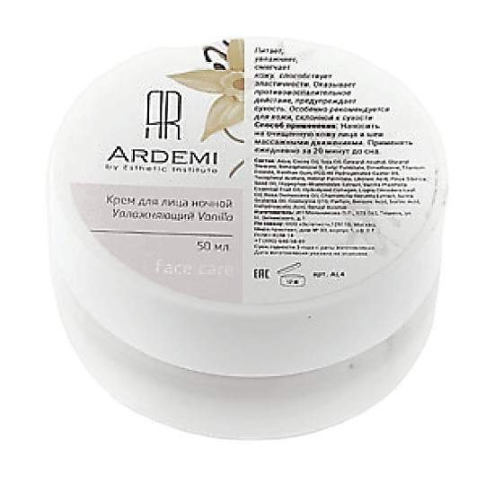
ЛИНЕЙКА СРЕДСТВ ДЛЯ ДОМАШНЕГО УХОДА
Крем для лица ночной увлажняющий, Vanilla
Действие:
Питает, увлажняет, смягчает кожу.
Повышает тонус и эластичность.
Оказывает противовоспалительное действие.
Предупреждает сухость кожи.
Состав: Aqua, Cocos Oil, Soja Oil, Cetearyl Alcohol, Glyceryl Stearate, Benzophenone-3, Cetyl Palmitate, Dimethicone, Titanium Dioxide, Xanthan Gum, PEG-40 Hydrogenated Castor Oil, Tocopheryl Acetate, Retinyl Palmitate, Linoleic Acid, Pinus Sibirica Seed Oil, Hippophae Rhamnoides Extract, Vanilla Planifolia Essential Fruit Oil, Hydrolyzed Collagen, Lippia Citriodora Leaf Oil, Rosa Damascena Oil, Chamomilla Recutita Extract, Salvia Scalarea Oil, Coenzyme Q10, Parfum, Benzoic Acid, Sorbic Acid, Dehydroacetic Acid, Benzyl Alcohol.
Объем: 50 мл

Slide 33
ЛИНЕЙКА СРЕДСТВ ДЛЯ ДОМАШНЕГО УХОДА
Сыворотка успокаивающая, Aloe&Green Tea
Действие:
Снимает раздражение, улучшает регенерацию и выработку коллагена.
Разглаживает и придает сияние.
Выравнивает рельеф и цвет кожи.
Успокаивает и регенерирует раздраженную кожу с покраснениями и высыпанием, устраняет стянутость.
Состав: Aqua, Glycerin, Panthenol, Aloe Barbadensis Extract, Camellia Sinensis Leaf, Tocopheryl Acetate, Hyaluronic Acid, Hydrolyzed Silk Peptides, Peg-40 Hydrogenated Castor Oil,Trideceth-9, Carbomer, Potassium Hydroxide, Oenothera Biennis (Evening Primrose) Extract, Green Tea Extract, Parfum, Benzoic Acid, Sorbic Acid, Dehydroacetic Acid, Benzyl Alcohol.
Объем: 30 мл

Slide 34
ЛИНЕЙКА СРЕДСТВ ДЛЯ ДОМАШНЕГО УХОДА
Сыворотка для лица восстанавливающая,
Arnica montana
Действие:
Укрепляет стенки сосудов и капилляров, препятствует нарушению их проницаемости и ломкости, нормализует тканевое дыхание.
Состав: Aqua, Glycerin, Panthenol, Aloe Barbadensis Extract, Camellia Sinensis Leaf Extract, Tocopheryl Acetate, Hyaluronic Acid, Arnica Montada Flower Extract, Peg-40 Hydrogenated Castor Oil, Trideceth-9, Carbomer, Potassium Hydroxide, CO2 Oenothera Biennis (Evening Primrose) Extract, CO2 Rosa Canina Fruit Extract, CO2 Myrtus Communis Extract, CO2 Vaccinium Macrocarpon (Cranberry) Fruit Extract, Parfum, Benzoic Acid, Sorbic Acid, Dehydroacetic Acid, Benzyl Alcohol.
Объем: 30 мл

Slide 35
ЛИНЕЙКА СРЕДСТВ ДЛЯ ДОМАШНЕГО УХОДА
Сыворотка для лица увлажняющая, Aloe
Действие:
Устраняет сухость и шелушения, повышает тонус и эластичность тканей.
Замедляет старение, тонизирует и укрепляет кожу, витаминизирует, оказывает мощный антиоксидантный эффект.
Состав: Aqua, Glycerin, Panthenol, Aloe Barbadensis Extract, Camellia Sinensis Leaf Extract, Tocopheryl Acetate, Hyaluronic Acid, Hydrolyzed Silk Peptides, Peg-40 Hydrogenated Castor Oil,Trideceth-9, Carbomer, Potassium Hydroxide, Oenothera Biennis (Evening Primrose) Extract, Green Tea Extract, Parfum, Benzoic Acid, Sorbic Acid, Dehydroacetic Acid, Benzyl Alcohol.
Объем: 30 мл

Slide 36
ЛИНЕЙКА СРЕДСТВ ДЛЯ ДОМАШНЕГО УХОДА
Маска пилинг для лица и шеи с АНА-кислотами
Действие:
Очищает кожу от омертвевших клеток эпидермиса, осветляет и выравнивает тон кожи, оздоравливает, избавляет от черных точек и угрей, ускоряет регенерацию клеток.
В составе гликолевая, миндальная, молочная кислоты. Не применять не чувствительной и разраженной коже.
Состав: Aqua, Glycolic Acid, Mandelic Acid, Citric Acid, Sorbic Acid, Ethylhexylglycerin, Panthenol, Malic Acid, Magnesium Lactate, Calcium Pantothenate, Serine, Xanthan Gum, Magnesium Chloride, Proline, Glycerin, Alanine, Niacinamide, Sodium Lactate, Hydroxyethylcellulose, Propylene Glycol, Aloe Barbadensis Extract, Chamomilla Recutita Extract, PEG-75 Lanolin, PEG-40 Hydrogenated Castor Oil, Potassium Hydroxide, Dehydroacetic Acid, Benzoic Acid, Benzyl Alcohol, Parfum.
Объем: 150 мл

Slide 37
ЛИНЕЙКА СРЕДСТВ ДЛЯ ДОМАШНЕГО УХОДА
Мицелярная вода для снятия макияжа,
Aloe&Panthenol
Действие:
Мягко очищает кожу от макияжа.
Содержит Алое и Пантенол.
Состав: Aqua, Glycerin, Propylene Glycol, Panthenol, Camellia Sinensis Leaf Extract, Aloe Barbadensis Extract, Tocopheryl Acetate, PEG-40 Hydrogenated Castor Oil, Trideceth-9, CO2 Rosa Canina Extract, CO2 Vitis Vinifera Seed Extract, Parfum, Citric Acid, Phenoxyethanol.
Объем: 200 мл

Slide 38
ЛИНЕЙКА СРЕДСТВ ДЛЯ ДОМАШНЕГО УХОДА
Скраб-мусс для лица, Sweet almond
Действие:
Отлично очищает, не пересушивая кожу.
Богатый маслами скраб делает кожу мягкой и бархатистой, не вызывает раздражения даже у чувствительной кожи.
С маслом сладкого миндаля.
Подходит для всех типов кожи.
Состав: Aqua, Paraffinum Liquidum, Cetearyl Alcohol, Isopropyl Palmitate, Butyrospermum Parkii Oil, Panthenol, Glycerin, Cocos Nucifera Oil, Hydrogenated Wheat Germ Oil, Prunus Amygdalus Dulcis (Sweet Almond) Oil, Menthol, Polyethylene, Propylene Glycol, PEG-40 Hydrogenated Castor Oil, Glyceryl Stearate, Ceteareth-20, Ceteareth-12, Cetyl Palmitate, Carbomer, CO2 Amaranthus Caudatus Seed Extract, Jasminum Officinale Essential Oil, Parfum, Phenoxyethanol, Methylparaben.
Объем: 50 мл

Slide 39
ЛИНЕЙКА СРЕДСТВ ДЛЯ ДОМАШНЕГО УХОДА
Скраб для лица глубокого очищения, Calendula
Действие:
Оказывает антисептическое, заживляющее, противовоспалительное, успокаивающее действие.
Очищает поры.
Особенно рекомендуется для кожи склонной к жирности, с акне, камедонами.
Состав: Aqua, Cocos Oil, Cetearyl Alcohol, Glyceryl Stearate, Ethylhexyl Methoxycinnamate, Glycerin, Urea, Paraffinum Liquidum, Benzophenone-3, Cetyl Palmitate, Tocopheryl Acetate, Xanthan Gum, Polyethylene, PEG-40 Hydrogenated Castor Oil, Retinyl Palmitate, Linoleic Acid, Hippophae Rhamnoides Extract, Hydrolyzed Collagen, Calendula Officinalis Flower Extract, Opuntia Ficus-Indica Flower Extract, Morinda Citrifolia Seed Oil, Citrus Amara (Neroli) Flower Oil, Citrus Aurantium Bergamia (Bergamot) Essential Oil, Parfum, Phenoxyethanol, Methylparaben.
Объем: 50 мл

Slide 40
ЛИНЕЙКА СРЕДСТВ ДЛЯ ДОМАШНЕГО УХОДА
Скраб для лица деликатный, Monoi de Taiti
Действие:
Мягко очищает и отшелушивает, увлажняет и успокаивает раздраженную кожу.
Подходит для всех типов кожи, особенно чувствительной и раздраженной.
Состав: Aqua, Cocos Oil, Cetearyl Alcohol, Glyceryl Stearate, Ethylhexyl Methoxycinnamate, Glycerin, Urea, Paraffinum Liquidum, Benzophenone-3, Cetyl Palmitate, Xanthan Gum, Polyethylene, PEG-40 Hydrogenated Castor Oil, Tocopheryl Acetate, Linoleic Acid, Lavandula Angustifolia (Lavender) Flower Extract, Hydrolyzed Collagen, Fragaria Vesca (Strawberry) Leaf Extract, Chamomilla Recutita Extract, Gardenia Tahitensis (Monoi de Tahiti) Oil, Thymus Vulgaris Essential Oil, Citrus Aurantium Amara (Petitgrain) Essential Oil, Parfum, Phenoxyethanol, Methylparaben, CI 45170.
Объем: 50 мл

Slide 41
ЛИНЕЙКА СРЕДСТВ ДЛЯ ДОМАШНЕГО УХОДА
Скраб для лица омолаживающий, Madonna Lily
Действие:
Очищает и отшелушивает верхний слой эпидермиса, выравнивает кожный рельеф.
Успокаивает кожу и насыщает ее влагой.
Увлажняет и омолаживает.
Для всех типов кожи, особенно возрастной.
Состав: Aqua, Cetearyl Alcohol, Glycerin, Paraffinum Liquidum, Cocos Oil, Soja Oil, Polyethylene, Isopropyl Palmitate, Butyrospermum Parkii Oil, Lilium Candidum (Madonna Lily) Buld Extract, Citrus Aurantifolia Fruit Extract, Actinidia Deliciosa Fruit Extract, Glyceryl Stearate, Ceteareth-6, Cetereth-12, Papaver Somniferum Seed, Cetereth-20, Cetyl Palmitate, PEG-40 Hydrogenated Castor Oil, Chamomilla Extract, Tocopheryl Acetate, Parfum, Phenoxyethanol, Methylparaben.
Объем: 50 мл

Slide 42
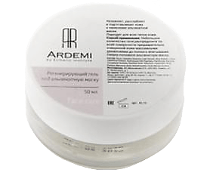
ЛИНЕЙКА СРЕДСТВ ДЛЯ ДОМАШНЕГО УХОДА
Регенерирующий гель под альгинатную маску
Действие:
Увлажняет, расслабляет и подготавливает кожу к нанесению альгинатной маски.
Состав: Aqua, Camellia Sinensis Leaf Extract, Aloe Extract, Lotus Japonicus Extract, Hydrolyzed Silk Peptides, Panthenol, Glycerin, Tocopheryl Acetate, Xanthan Gum, Allantoin, Hyaluronic Acid, Parfum, Benzonic Acid, Dehydroacetic Acid, Benzyl Alcohol.
Объем: 50 мл

Slide 43
ЛИНЕЙКА СРЕДСТВ ДЛЯ ДОМАШНЕГО УХОДА
Маска лифтинг для подбородка жиросжигающая,
Capsicum Annuum
Действие:
Обладает гипертермическим и стимулирующим действием, способствует сжиганию жира в зоне «второго» подбородка, повышает метаболизм.
Улучшает овал лица, уменьшает второй подбородок.
Для устранения возрастного птоза и жировых отложений в области подбородка. Не применять при гиперчувствительности кожи.
Состав: Aqua, Kaolin, Glycerin, Citrus Paradisi Essential Oil, Capsicum Annuum Extract, Cetearyl Alcohol, Glyceryl Stearate, Cetul Palmitate, PEG-40 Hedrogenated Castor Oil, Glycine Soja Oil, Cocos Oil, Xanthan Gum, Niacin, Beta-Carotene, Hyaluronic Acid, Juniperus Communis Wood Oil, Citrus Aurantium Dulcis Peel Oil Expressed, Caffeine, Parfum, Phenoxyethanol, Methylparaben.
Объем: 50 мл

Slide 44
Спасибо за внимание!

Slide 45


